Slide 1
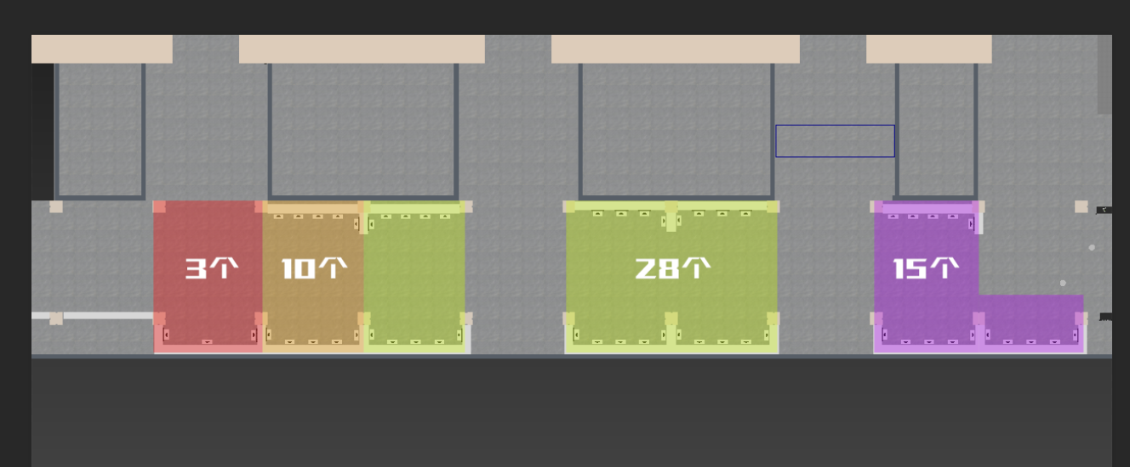

展位整体规划
分论坛入口
分论坛入口
分论坛入口
城市与交通
10个
园区地产
10个
前瞻行业
11个
&
开发者平台
2个
开发者平台
4个
茶歇区
嘉宾入口
仿真与硬件1个
仿真与硬件1个
仿真与硬件1个
仿真与硬件
2个
开发者平台
2个
户外通道
户外通道

Slide 2
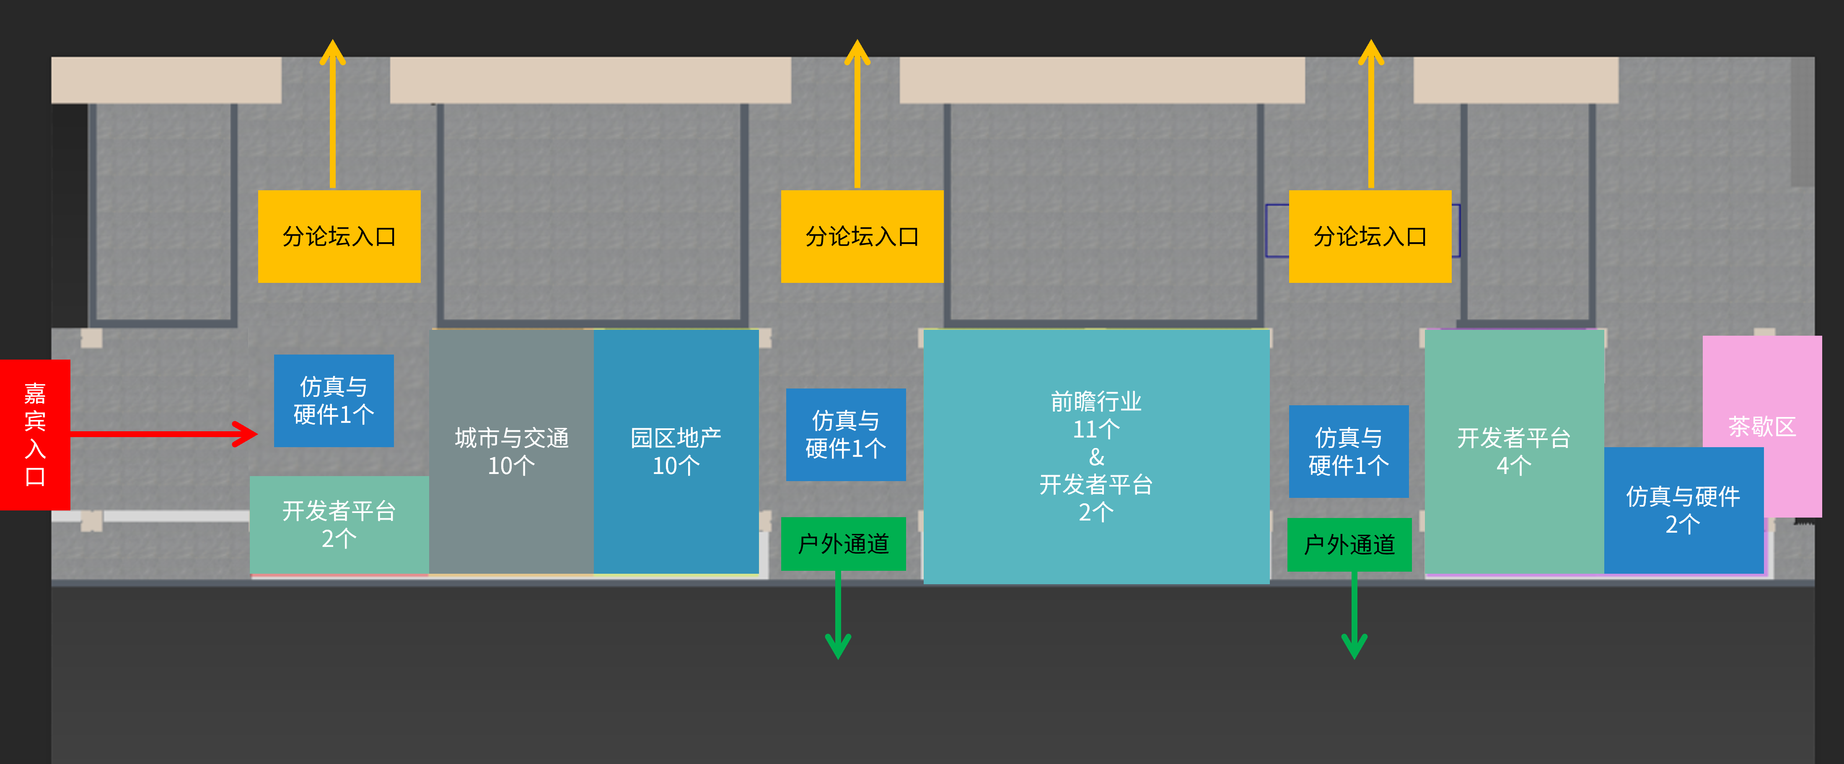
展位整体规划

Slide 3
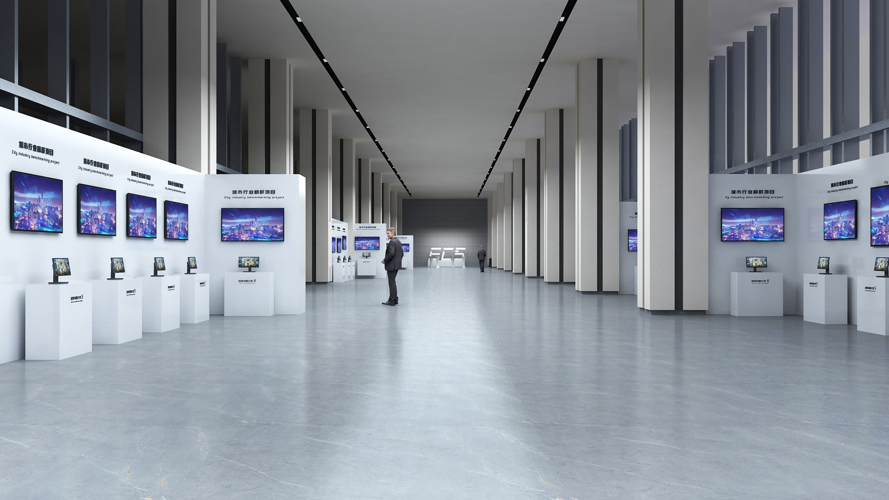

Slide 4
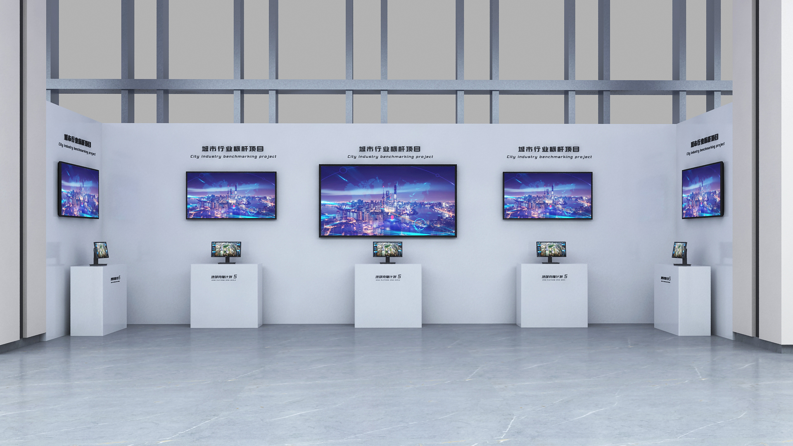

Slide 5
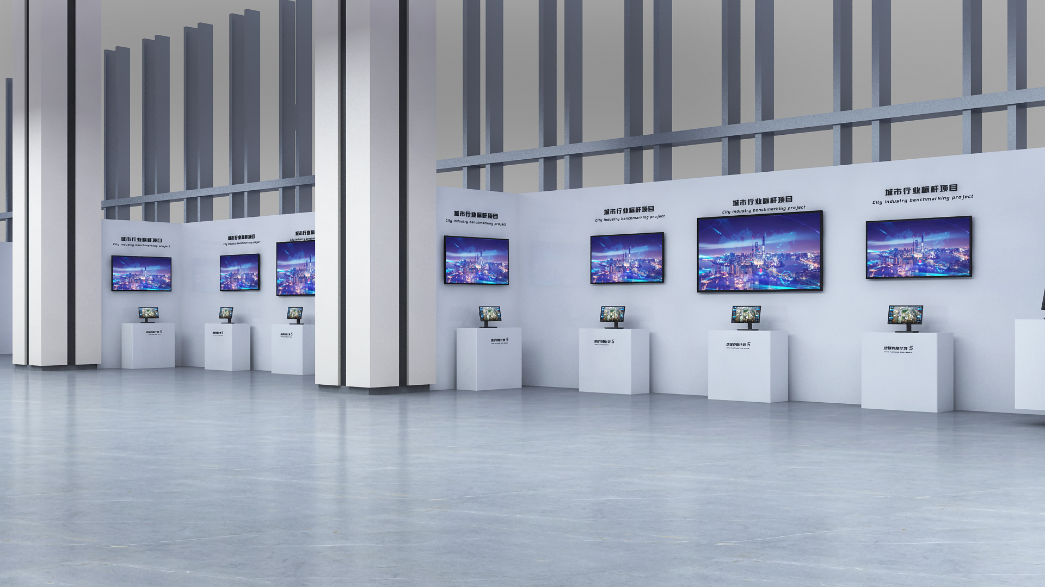

Slide 6


Slide 7

公司介绍

Slide 8


Slide 9


Slide 10


